Slide 1
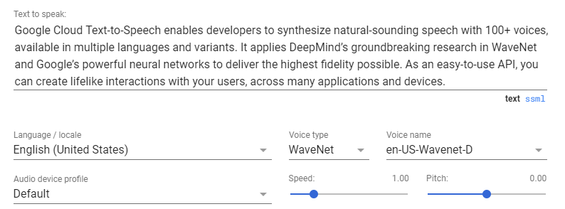
Google Cloud Text-to-Speechを利用して、音声ファイル(MP3)を作成するソフト
Google Cloud Text-to-Speech API: https://cloud.google.com/text-to-speech/
Webインターフェース、デスクトップ型いずれでも構わない
APIは依頼者のアカウントにて有効化して利用
音声変換したいテキスト、設定可能なパラメータをUIで指定できること（下記参照）
音声変換したいテキストを入力
※Text形式、ssml 形式を選択して入力できること
各種パラメータの設定
Language, Voice type, Voice name, Audio device profile, Speed, Pitch, Audio Format
Audit Format
▼
Download
MP3
Google Cloud Text-to-Speechに接続し、音声ファイルを生成・ダウンロード

